Slide 1



x
스마트 팩토리 7기

Slide 2
파일입출력

Slide 3
입, 출력 스트림
스트림(stream)
자료흐름이 물의 흐름과 같다는 뜻이다. 입출력 장치는 매우 다양하기 때문에 프로그램 호환성이 떨어짐
입력 스트림 – 동영상을 재생하기 위해 동영상 파일에서 자료를 읽을때 사용함
출력 스트림 – 사용자가 쓴 글을 파일에 저장할 때는 출력 스트림 사용함
출발지
입력스트림
프로그램
출력스트림
도착지
키보드
파일
프로그램
도착지
출발지
모니터
파일
프로그램
f.read()
f.write()

Slide 4
입, 출력 스트림
파일 입출력의 필요성
프로그램 실행 중에 메모리에 저장된 데이터는 프로그램이 종료되면 사라진다.
데이터를 프로그램이 종료된 후에도 계속해서 사용하려면 파일에 저장하고
필요할 때 파일을 읽어서 데이터를 사용할 수 있다.
파일 입출력 프로세스
파일 열기
f = open(파일경로)
파일 읽기/쓰기
f.read() / f.write()
파일 닫기
f.close()

Slide 5
파일 입출력
파일 객체 = open( 파일이름, 파일 열기 모드 )
파일객체.close()
[파일 열기 모드]
r : 파일을 읽기 위해서 연다.(기본값)
w : 파일에 데이터를 쓰기 위해서 연다.
x : 새로운 파일을 생성해야 한다.
이때, 같은 이름의 파일이 존재하면 error 가 발생한다.
a : 파일의 뒷부분에 데이터를 추가하기 위해 파일을 연다.
b : 파일을 바이너리 데이터로 본다.
t : 파일을 텍스트 데이터로 본다.( 줄바꿈, 인코딩 등을 자동으로 처리 )
+ : 기존 파일 업데이트를 위해서 파일을 연다.

Slide 6
입, 출력 스트림
파일 쓰기
write() 함수
- 파일에 내용을 쓰는 함수로 문자열만 쓰기 가능
- 숫자를 쓰면 TypeError 발생 : 변수로 만들어 쓸수는 있음
open(“파일 위치”, ‘w’)
모드 | 설명
w | 쓰기
r | 읽기
a | 추가 쓰기

Slide 7
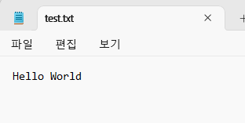

파일 입출력
w : 파일에 데이터를 쓰기 위해서 연다.
단, 기존의 내용이 모두 사라지고 새로 작성함.

Slide 8


파일 입출력
r : 파일을 읽기 위해서 연다.(기본값)

Slide 9

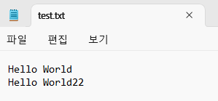
파일 입출력
a : 파일의 뒷부분에 데이터를 추가하기 위해 파일을 연다.

Slide 10
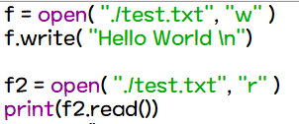

파일 입출력
주의! 파일을 다 사용했다면, 파일 닫아주기!
파일을 닫아주지 않으면 우리가 예기치 못한 이슈가 발생할 수 있다!
ex ) write으로 작성한 데이터가 저장되지 않음.
아무런 내용도 출력되지 않음

Slide 11
파일 입출력
파일 읽기 모드 메소드
read() : 파일의 내용 전체를 문자열로 반환
readline(): 파일에서 한 줄을 읽어옴
readlines() : 파일의 모든 줄을 읽고, 각각의 줄을 요소로 갖는 리스트를 반환.
seek(위치) : 해당하는 위치로 커서 이동. (* 한글은 2의 배수) 보통은 seek(0)을 이용하여 제일 앞으로 이동할 때 많이 사용
tell() : 커서의 현재 위치 반환

Slide 12
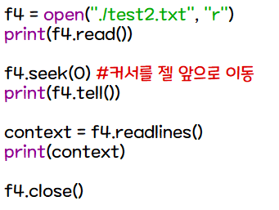
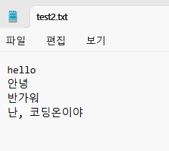
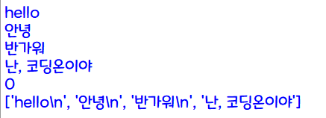
파일 입출력

Slide 13
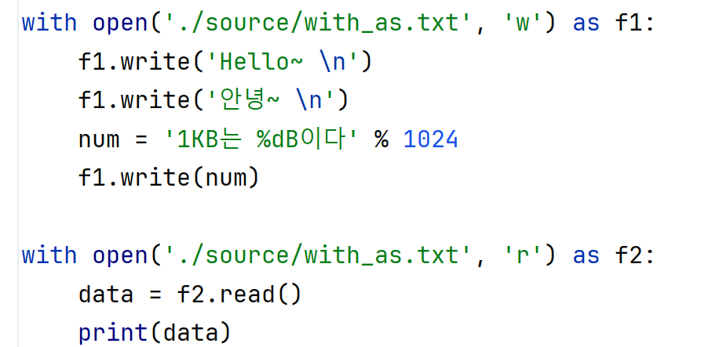
with ~ as 구문
자원누수 방지를 돕는 with ~ as 구문
- f.close()를 사용하지 않음
with open(파일 경로) as 파일 객체:
코드 블럭

Slide 14
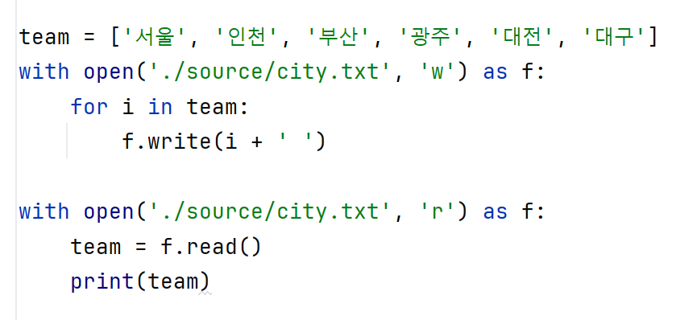
with ~ as 구문

Slide 15
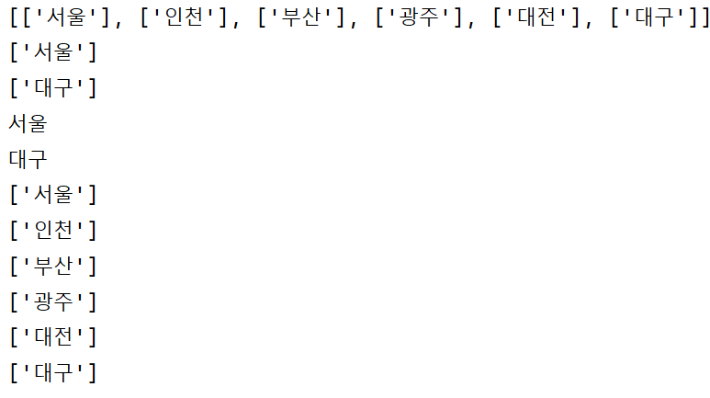
이차원 리스트 만들기
readline() 을 이용한 이차원 리스트 만들기

Slide 16
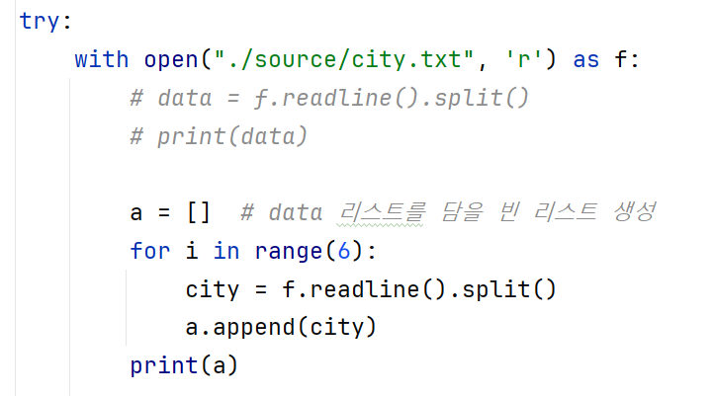
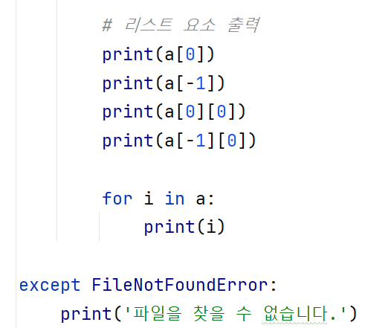
이차원 리스트 만들기
readline() 을 이용한 이차원 리스트 만들기

Slide 17
영어 타자 게임
게임 방법
파일 쓰기를 이용하여 word.txt 파일을 생성한다.
게임이 시작되면 영어 단어가 화면에 표시된다.
사용자는 최대한 빠르고 정확하게 입력해야 한다.
바르게 입력했으면 다음 문제로 넘어가고 “통과”를 출력한다.
오타가 있으면 ‘오타! 다시 도전!’이 출력되고 같은 단어가 한 번 더 나온다.
타자 게임 시간을 측정한다.

Slide 18
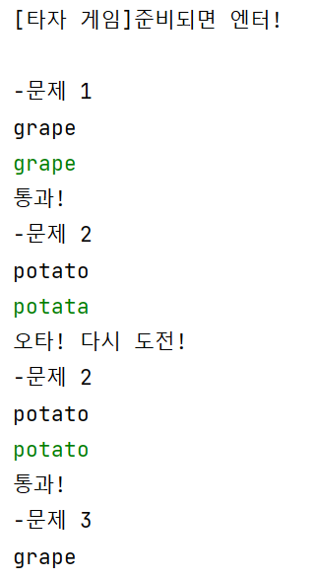
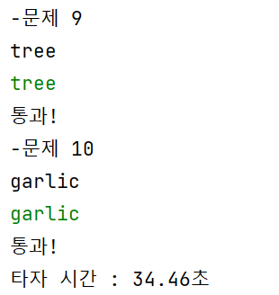
영어 타자 연습 프로그램

Slide 19
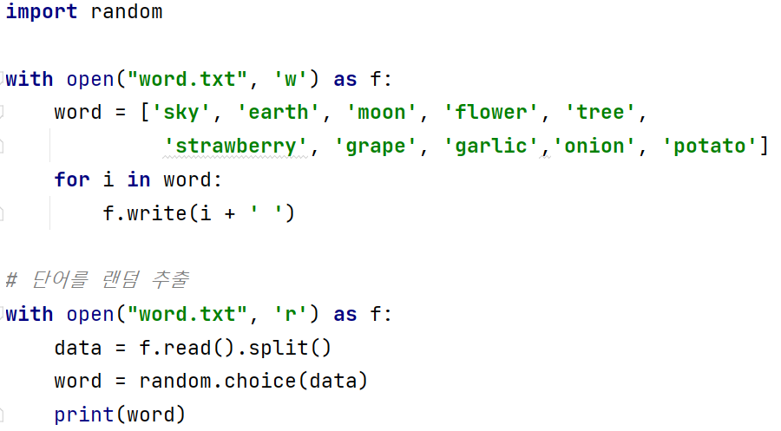
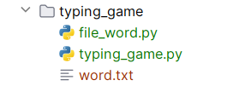
리스트 랜덤 출력
word.txt 파일 만들고, 랜덤 추출하기

Slide 20
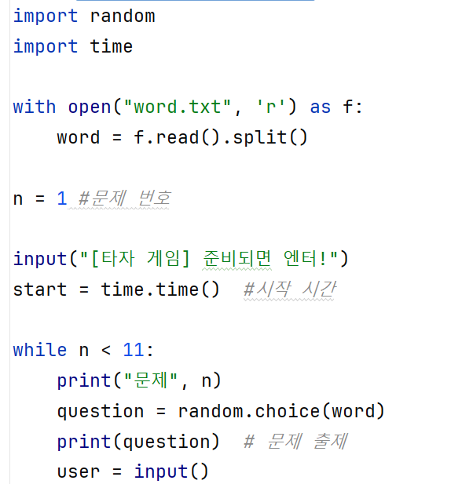
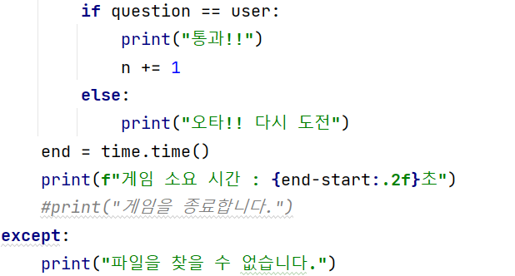
영어 타자 연습 프로그램

Slide 21
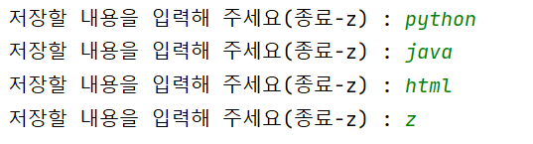
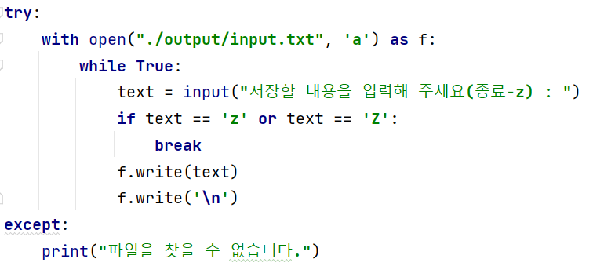
파일 쓰기 – 입력 받기
입력 받아 파일 쓰기

Slide 22
실습1. 회원 명부 작성하기
사용자에게 3명의 회원에 대한 이름 비밀번호 입력 받기
사용자로부터 입력된 정보를 member.txt에 기록 (파일 쓰기모드)
member.txt에 저장된 회원명부 출력 (파일 읽기모드)

Slide 23
실습2. 회원 명부를 이용한 로그인 기능
사용자에게 "이름을 입력하세요."라는 메세지를 출력한 뒤 이름 입력 받기
사용자에게 "비밀번호를 입력하세요."라는 메세지를 출력한 뒤 비번 입력 받기
member.txt 에서 한 줄씩 "이름"과 "비번"을 검사하여 로그인 성공 시 "로그인 성공" 실패 시 "로그인 실패" 출력
여기서 member.txt 앞 실습에서 만든 회원 명부.

Slide 24
실습3. 로그인 성공 시 전화번호 저장하기
로그인 성공 시, 사용자에게 "전화번호를 입력하세요."라는 메시지를 출력한 뒤 전화번호 입력 받기
사용자로부터 입력 받은 전화번호를 이름과 함께 member_tel.txt에 기록
새로운 사람이 로그인 성공 시 member_tel.txt에 전화번호 추가하기
member_tel.txt에 이미 존재하는 사람이 로그인 성공 시 전화번호 수정하기

Slide 25
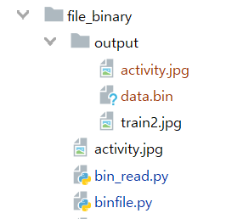
바이너리 파일 읽고 쓰기
바이너리 파일
바이너리 파일이란 영상, 이미지, 음성 등이 대부분인 파일로 0과 1로
이루어진 파일이다.
open(“파일 위치”, ‘wb’)
모드 | 설명
wb | 쓰기
rb | 읽기

Slide 26
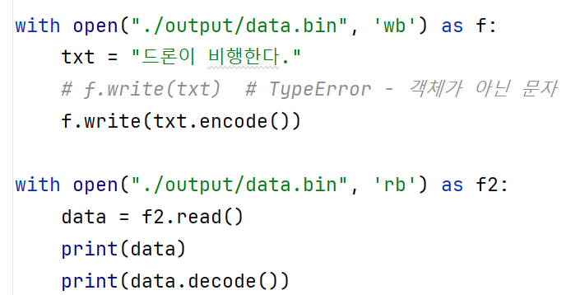
바이너리 파일 읽고 쓰기
바이너리 파일

Slide 27

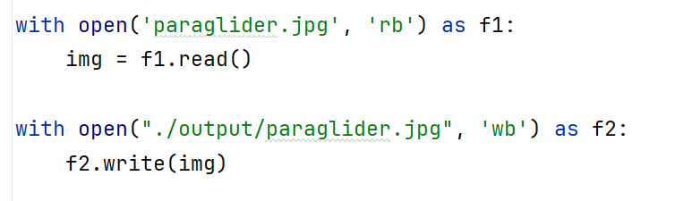
바이너리 파일 읽고 쓰기
이미지 복사하기
이미지 파일 읽어와서 다른 이름으로 쓰기

Slide 28
pickle 모듈
◎ pickle 모듈
- 객체의 형태를 그대로 유지하면서 파일에 저장하고 불러올 수 있는 모듈이다.
- 이때 객체란, 리스트나 딕셔너리등의 자료구조도 포함한다.
모드 | 설명
pickle.dump | 쓰기
pickle.load | 읽기

Slide 29
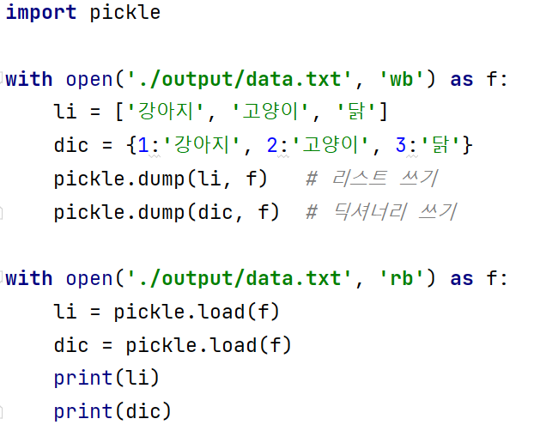

pickle 모듈

Slide 30
예외처리

Slide 31

에러(Error)와 예외(Exception)
에러(Error)
구문(syntex) 오류 : 문법에 맞지 않거나 오타가 났을 경우 발생하는 오류.
IDE에서 실행 전에 알 수 있음
예외(Exception)
실행(runtime) 오류 : 문법적인 오류는 없지만 실행(run) 될 때 에러가 발생하는 것을 말한다.
예) 파일을 읽어 사용하려는데 파일이 없는 경우,
리스트 값을 출력하려는데 리스트 요소가 없는 경우 등..
에러가 발생되면 프로그램의 동작이 중지 또는 종료된다

Slide 32
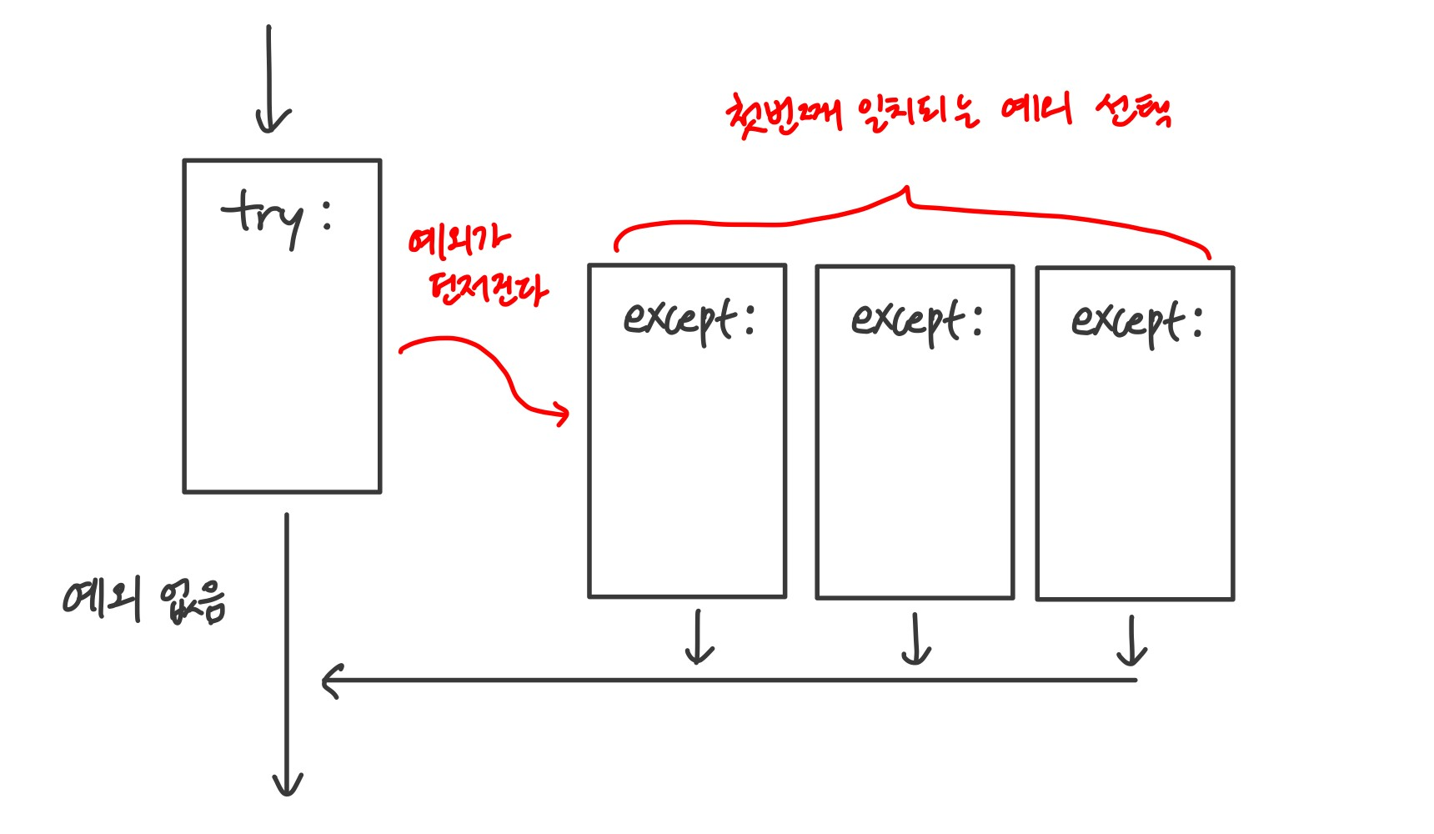
예외 처리란?
에러가 발생할만한 부분을 예측하여, 미리 예외 상황에 대한 처리를 하는 것
Try 블록에서 발생한 예외를 except 블록에서 처리한다.

Slide 33
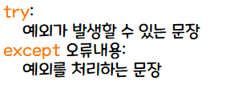
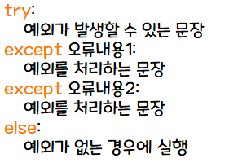
예외 처리
Try 블록에서 발생한 예외를 except 블록에서 처리한다.

Slide 34
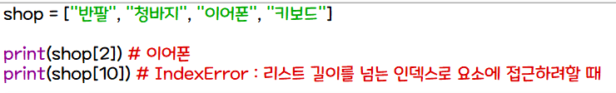
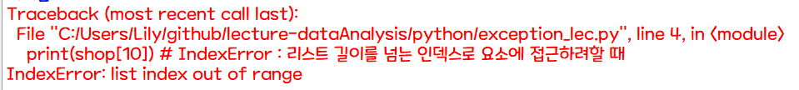
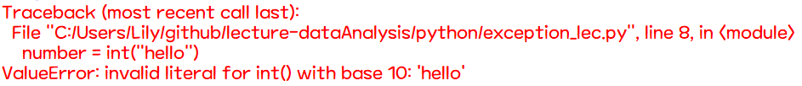
발생 가능한 예외 종류
IndexError: 리스트 인덱스 범위 오류
ValueError: 부적절한 값을 가진 인자를 받았을 때 발생하는 에러

Slide 35

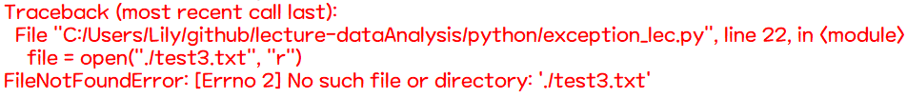
발생 가능한 예외 종류
ZeroDivisionError: 0으로 나눌 때 발생하는 오류
NameError: 존재하지 않는 변수를 호출할 때
FileNotFoundError: 존재하지 않는 파일을 호출할 때

Slide 36
Exception 계층도
Exception
ArithmeticError
LookupError
ZeroDivisionError
FloatingPointingError
IndexError
KeyError

Slide 37
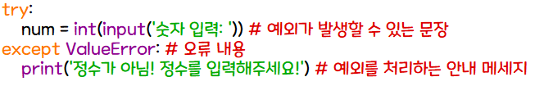


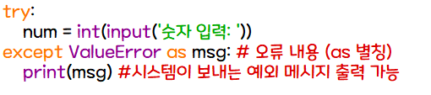

예외처리 예시

Slide 38
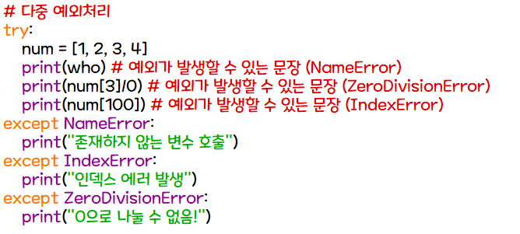
예외처리 예시
결과 :
=> NameError가 먼저 나오므로 IndexError, ZeroDivisionError 오류는 발생하지 않음

Slide 39
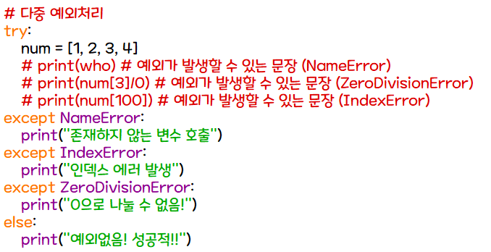
예외처리 예시

Slide 40
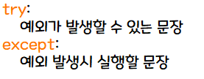
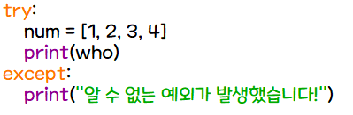
예외 처리
예외 타입 지정하지 않는 방법!

Slide 41
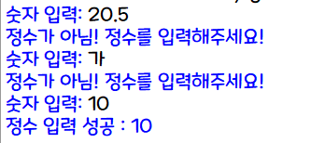
실습. 정수 입력 받기
사용자가 제대로 된 정수를 입력할 때까지 반복하여 입력 받기

Slide 42
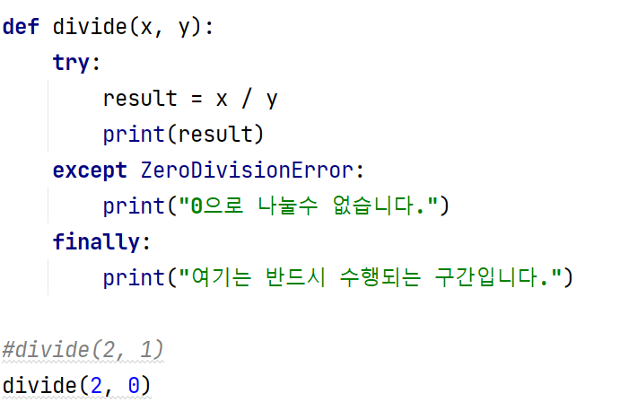
예외 처리(Exception)
try ~ except ~ finally 구문
finally 구문을 반드시 실행한다.

Slide 43
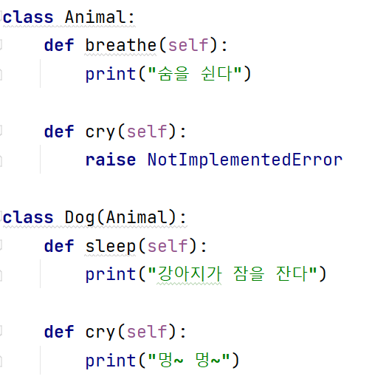
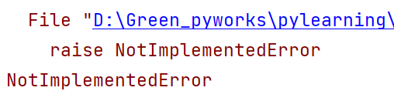
raise ~ Exception
▶ 강제로 예외 발생 – raise 사용
사용하는 곳에서 발생 시킴(강제로 프로그램 종료)
반드시 구현하도록 만드는 예외 처리

Slide 44
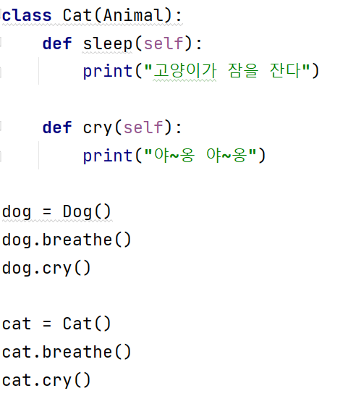
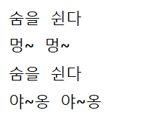
raise ~ Exception
▶ 강제로 예외 발생 – raise 사용

